Slide 1






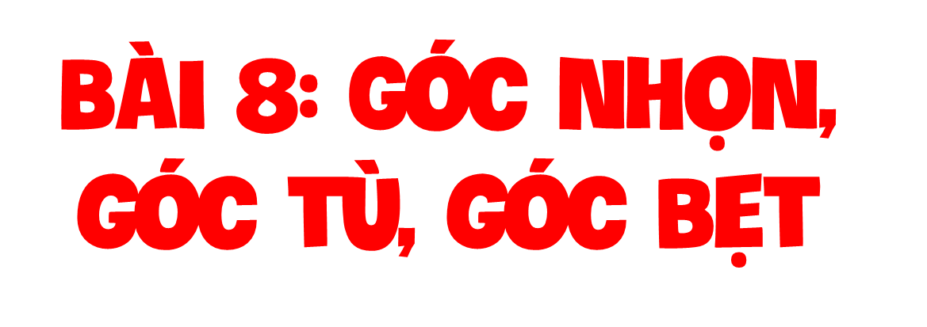







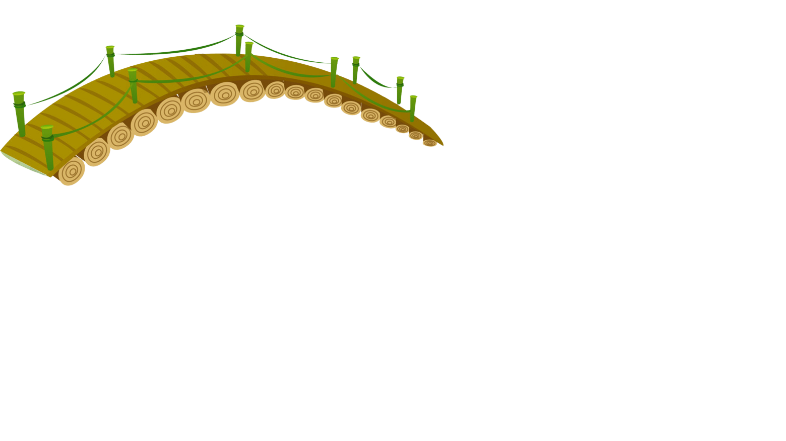




(Tiết 3)

Slide 2




Slide 3




Slide 4



Góc nhọn bé hơn góc vuông
Âm thanh
khi chọn Đúng
A
B
Sai
Đúng
Âm thanh
khi chọn Sai

Slide 5
Góc tù lớn hơn góc nhọn
Âm thanh
khi chọn Đúng
A
Sai
D
Đúng
Âm thanh
khi chọn Sai

Slide 6
V
Hình sau là góc gì?
D
U
Âm thanh
khi chọn Đúng
A
B
Góc nhọn
Góc tù
Âm thanh
khi chọn Sai
C
Góc vuông
D
Góc bẹt

Slide 7


Slide 8
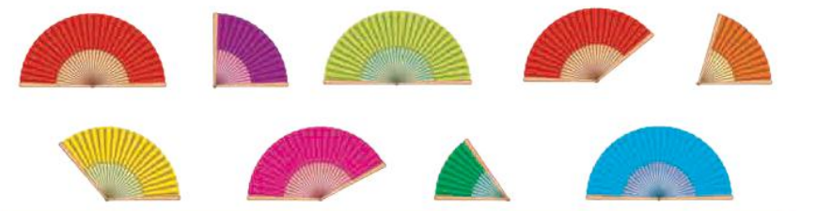
1
Mỗi chiếc quạt xoè ra tạo thành một góc. Bạn Nga đếm số góc nhọn, góc vuông, góc tù và góc bẹt rồi tạo ra một biểu đồ như hình vẽ. Nhưng bạn ấy bị nhầm một cột, hỏi cột đó là cột nào?
Góc bẹt
Góc vuông
Góc bẹt
Góc tù
Góc nhọn
Góc tù
Góc bẹt
Góc nhọn
Góc tù
Góc nhọn | Góc vuông | Góc tù | Góc bẹt

Slide 9
2
Số?
A
Hình bên có góc nhọn, góc vuông, góc tù.
4
2
?
?
1
?
B
H
C

Slide 10

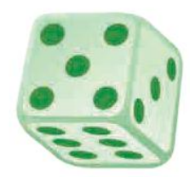
Cách chơi:
Chơi theo cặp đôi hoặc 2 đội chơi.
Người chơi xuất phát ở một ô có hình trứng khủng long. Khi đến lượt, người chơi gieo xúc xắc. Nếu nhận được mặt có số chấm là số lẻ thì tiến 1 ô; nếu nhận được mặt có số chấm là số chẵn thì tiến 2 ô. Dừng lại ở ô nào, người chơi đọc giờ rồi xác định góc được tạo bởi kim giờ và kim phút của đồng hồ ở ô đó là “góc nhọn”, “góc vuông”, “góc tù” hay “góc bẹt”. Nếu nêu đúng thì được ở lại, nếu nêu sai thì quay về ô xuất phát trước đó.
Trò chơi kết thúc khi có một người chơi đến được một trong hai ô màu xanh.

Slide 11
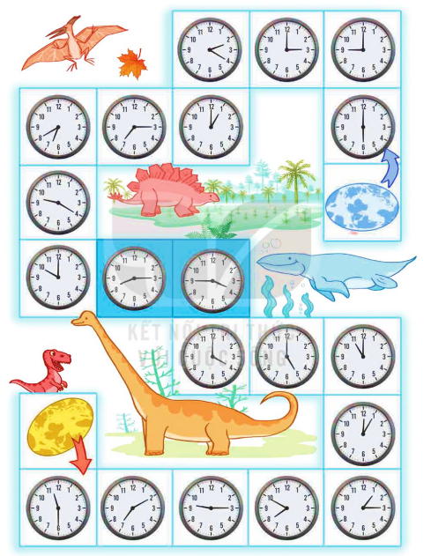

Slide 12
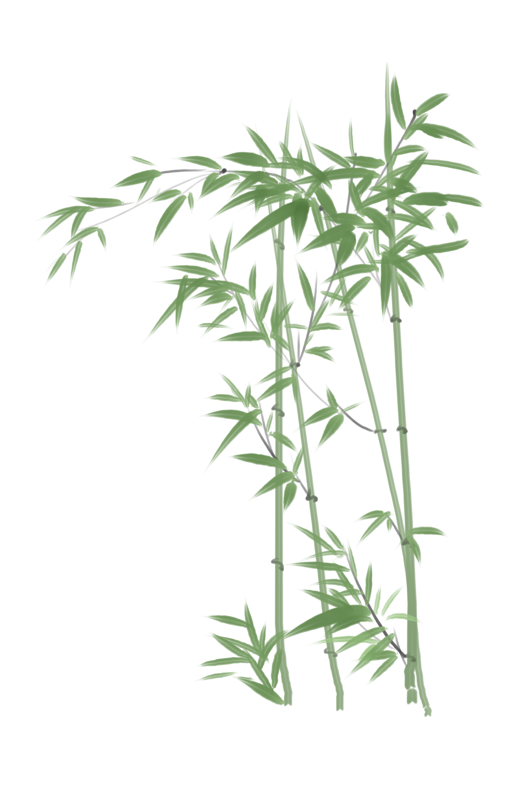



Slide 13


